Slide 1


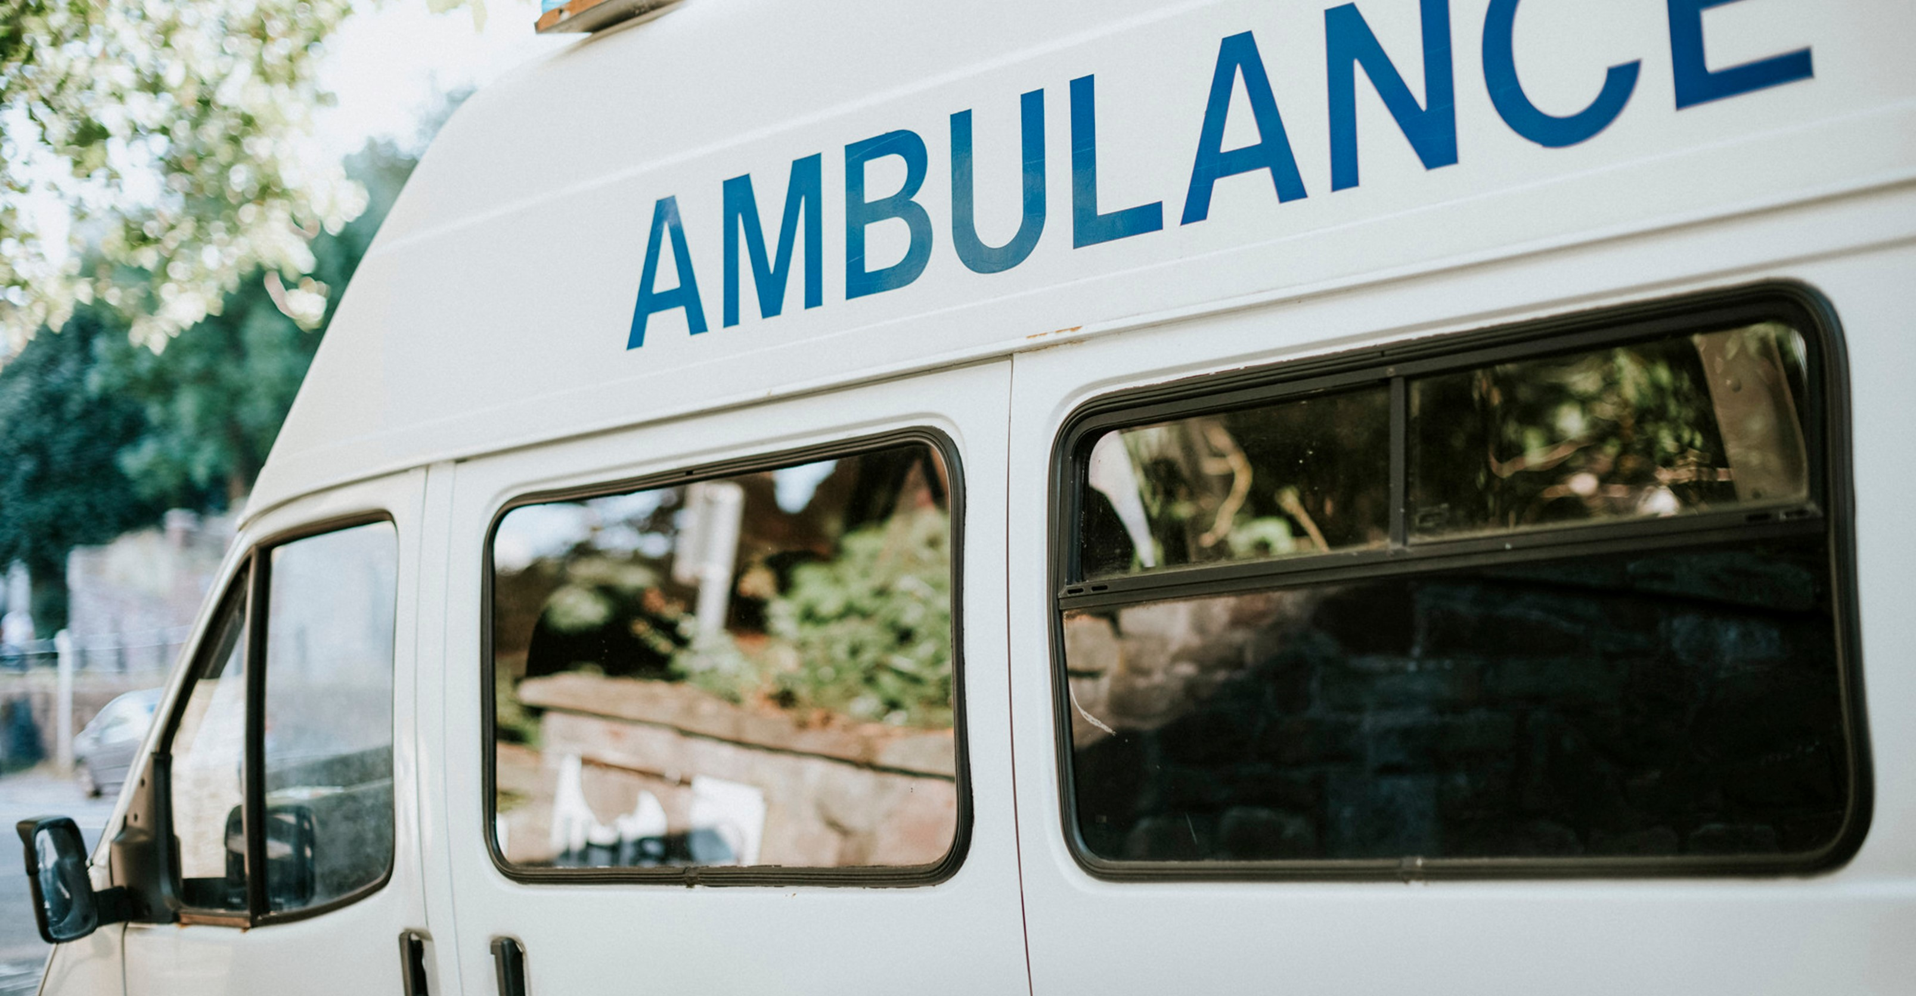

चिकित्सा प्रथम उत्तरदाता
पाठ 2 ई एम एस और मेडिकल फर्स्ट रिस्पॉन्डर
Vetted by –Sh.Pushpendra Kumar, DC
2 BN NDRF
PPT 2 -
NDRF | MFR | INDIA
PPT 2 - 1

Slide 2
उद्देश्य
इस पाठ को पूरा करने पर, आप निम्न में सक्षम होंगे:
1
आप जिस क्षेत्र में रहते हैं उसमें आपातकालीन चिकित्सा सेवा (ई एम एस) प्रणाली का वर्णन करना।
चिकित्सा प्रथम उत्तरदाता (एम एफ आर) के छह कर्तव्यों और जिम्मेदारियों की सूची बनाना।
2

Slide 3
उद्देश्य
इस पाठ को पूरा करने पर, आप निम्न में सक्षम होंगे:
3
लापरवाही को परिभाषित करना और एक उदाहरण दें क्योंकि यह ई एम एस से संबंधित है।
परित्याग को परिभाषित करना और एक उदाहरण दें क्योंकि यह ई एम एस से संबंधित है।
निहित सहमति और व्यक्त सहमति को परिभाषित करना ।
4
5

Slide 4
आपातकालीन चिकित्सा सेवा प्रणाली (ई एम एस)
अचानक बीमारी या चोट के शिकार लोगों को आपातकालीन देखभाल और परिवहन प्रदान करने के उद्देश्य से संसाधनों का एक नेटवर्क एक साथ जुड़ा हुआ है।

Slide 5
नमूना ईएमएस फ़्लोचार्ट
समुदाय-भावना
ईएमएस डिस्पैचर/ नियंत्रण कक्ष
ईएमआई/ घर में
अग्निशमन सेवा बचाव समूह
अग्निशमन विभाग
अस्पताल केंद्र

Slide 6
नमूना ईएमएस फ़्लोचार्ट
समुदाय-भावना
ईएमएस डिस्पैचर
अग्निशमन विभाग
रेड क्रॉस
बचाव समूह
अस्पताल केंद्र

Slide 7
चिकित्सा प्रथम उत्तरदाता
आपातकालीन चिकित्सा देखभाल कौशल के साथ किसी घटना के दृश्य पर पहला व्यक्ति, आमतौर पर सबसे बुनियादी ईएमएस स्तर पर प्रशिक्षित होता है।

Slide 8

एमएफआर के कर्तव्य
अपनी सुरक्षा और अपने चालक दल, रोगी और दर्शकों की सुरक्षा सुनिश्चित करें। रोगी तक पहुंच प्राप्त करें। जीवन को ख़तरा वाली समस्याओं की पहचान करने के लिए रोगी का आकलन करें। अतिरिक्त ईएमएस संसाधनों को सचेत करें। मूल्यांकन के आधार पर देखभाल प्रदान करें।
PPT 2 -

Slide 9

देखभाल का दायरा
रोगी देखभाल प्रदान करते समय एमएफआर द्वारा कानूनी रूप से अनुमत कार्रवाइयां करें।

Slide 10
कार्य करने का कर्तव्य
देखभाल प्रदान करने के लिए एमएफआर पर संविदात्मक या कानूनी दायित्व।

Slide 11
परित्याग
यह सुनिश्चित किए बिना आपातकालीन चिकित्सा देखभाल को बंद करना कि समान या बेहतर प्रशिक्षण के साथ एक और स्वास्थ्य देखभाल पेशेवर ने पदभार संभाला है।
PPT 2 -

Slide 12
असावधानी
देखभाल के अपेक्षित मानक प्रदान करने में विफलता, जिससे रोगी को चोट या मृत्यु हो सकती है।
PPT 2 -

Slide 13
के अधिकार रोगी
अस्पताल से पहले देखभाल मांगने और प्राप्त करने के लिए। व्यक्तिगत जानकारी और स्थिति के बारे में गोपनीयता। लापरवाही, परित्याग और गोपनीयता के उल्लंघन के कृत्यों के लिए कानूनी सहारा लेना।

Slide 14
रोगी के अधिकार
कुछ स्थितियों में, रोगी को देखभाल से इनकार करने का अधिकार है। रोगी को गवाह की उपस्थिति में इनकार फॉर्म पर हस्ताक्षर करने की आवश्यकता हो सकती है

Slide 15
निहित सहमति
एक बेहोश, भ्रमित या गंभीर रूप से घायल रोगी की ओर से या एक नाबालिग रोगी के लिए जो निर्णय नहीं ले सकता है, की ओर से ग्रहण की गई सहमति।
PPT 2 -

Slide 16
व्यक्त सहमति
आपातकालीन देखभाल प्रदान करने से पहले प्रत्येक उत्तरदायी, सक्षम वयस्क रोगी से अनुमति प्राप्त की जाती है।
PPT 2 -

Slide 17


धन्यवाद
PEER | MFR | INDIA
PPT 1 -

